Slide 1
PENILAIAN CACAT KARENA KECELAKAAN KERJA

Slide 2
PENGERTIAN CACAT
Cacat fisik tubuh & mental mengandung arti dalam 3 hal:
Impairment: menggambarkan apa yang salah pada anggota atau organ tubuh seseorang termasuk fungsi organ, bersifat medis
Disability: adanya gap antara apa yang dapat dikerjakan dengan apa yang diinginkan, bersifat sosial - ekonomis
Handicapped: hambatan/barrier dalam aktivitas fungsional.

Slide 3
Penetapan dan penilaian cacat
Diperlukan untuk menetapkan besaran santunan sebagai ganti hilangnya kapasitas produksi dari penderita selama perawatan, bukan sebagai ganti organ tubuh yang hilang atau cacat.
Santunan meliputi: santunan sementara tidak mampu bekerja, santunan cacat (anatomis dan fungsi) , biaya perawatan, biaya rehabilitasi, dan transport untuk pengobatan, santunan kematian.
Pada dasarnya pengurus perusahaan bertanggung jawab atas kejadian kecelakaan. Akibat dari risiko yang timbul dialihkan/transfer ke asuransi (PT Jamsostek dan lainnya)

Slide 4
Siapa yang menetapkan
Dokter pemeriksa: dokter (yang sudah bersertifikat dokter Hiperkes) yang diusulkan oleh perusahaan dan mendapat surat penunjukan oleh Dinas Tenaga Kerja berlaku 3 tahun
Dokter pemerintah: dokter yang bertugas di R.S.U.D atau di Puskesmas
Dokter penasehat: dokter yang ditunjuk atas usul Departemen Kesehatan dan diangkat (S.K.) oleh Departemen Tenaga Kerja.

Slide 5
Kapan penetapan dilakukan
Pengobatan sudah selesai.
Kondisi klinis sudah stabil dan dianggap tidak bisa menjadi lebih baik lagi.
Menolak pengobatan dan atas permintaan penderita untuk ditetapkan cacatnya setelah dianggap kondisinya stabil.
Penetapan hanya 1 kali untuk setiap kejadian kecelakaan yang bisa meliputi satu atau beberapa organ tubuh

Slide 6
Mengapa diperlukan
Memenuhi hak penderita sesuai amanah undang undang
Tata cara penetapan cacat tidak atau kurang diperhatikan / dipelajari oleh dokter baik selama proses pendidikan maupun setelah lulus / praktek
Referensi dan atau panduan yang dipakai masih belum secara luas tersosialisasikan

Slide 7
Bagaimana menetapkan
Tidak semua injury, trauma, atau penyakit akibat kerja setelah selesai pengobatan terdapat cacat.
Pelaporan kecelakaan dengan mengisi form KK4 ditanda tangani oleh dokter pemeriksa
Pelaporan Penyakit Akibat Kerja dengan mengisi form KK5
Prosentasi cacat ditetapkan atas dasar kriteria objektif yang telah dibuat dan professional judgment
Rujukan bisa ke buku panduan (DK3N) dan P.P.no: 14/1993 atau A.M.A atau lainnya.
Bersifat confidential

Slide 8
Organ per organ
Jumlah terbanyak adalah kasus orthopedic, mungkin karena tulang dan otot sebagai alat utama untuk bekerja.
Cacat yang terjadi bisa permanent/menetap total atau sebagian – anatomis
Cacat fungsi dengan mengukur berapa (%) banyaknya fungsi organ tubuh yang kurang dibanding dengan sebelumnya atau dengan ketentuan normal pada umumnya.

Slide 9
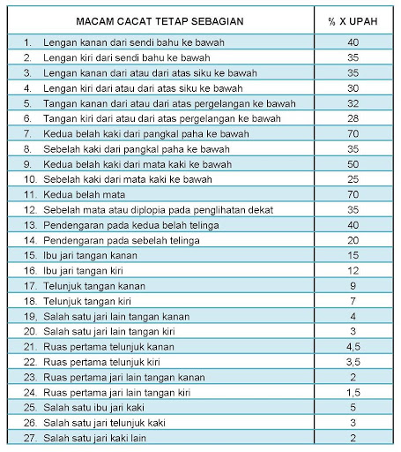

Slide 10
T.H.T
Cacat pendengaran total bila ambang dengar > 92 db
Cacat pendengaran mulai bila ambang dengar di atas 25 db
Setelah usia 40 tahun pendengaran turun 0,5 db tiap tahun.
Cacat pendengaran karena bising (noise induced hearing loss –NIHL) mulai pada frekuensi 4000 Hertz terus melebar ke frekuensi dibawahnya dan atasnya.

Slide 11
Diagnosis cacat dengar
Anamnesis, data kesehatan awal, riwayat pekerjaan terpajan bising, trauma dll.
Pemeriksaan fisik, meatus acusticus, membrana tympani, test bisik
Audiogram
Diagnosis:
noise induced hearing loss / perceptive deafness (occupational disease),
trauma capitis -> conductive deafness

Slide 12
Tingkat cacat dengar
Alat bantu: audiogram
P.P. No 14/1993: yang tertera adalah
- cacat tetap pendengaran pada kedua telinga
(40% upah)
- pendengaran pada sebelah telinga (20% upah)
- penurunan daya dengar kedua telinga per 10 db (6% upah)
- penurunan daya dengar sebelah telinga per 10 db (3% upah)
- kehilangan daun telinga sebelah (5% upah)
- kehilangan kedua belah daun telinga (10% upah)

Slide 13
NIHL

Slide 14
NIHL
(NOISE INDUCED HEARING LOSS)

Slide 15
Kasus
Karyawan Pabrik ABC berjenis kelamin laki-laki 45 tahun menderita NIHL (Niose Induced Hearing Loss) akibat PAK. Keluhan pendengaran menurun pada telinga kiri, sejak 1 bulan yang lalu.
What should we do??
1. Dx Klinis → Anamnesis (tanya keluhan utama, berapa lama waktu bekerja, dan mulai merasakan nihl kapan?, ceritakan situasi kerjanya seperti apa?pakai APD?, Riwayat sakit telinga ada atau tidak?)
2. Pemeriksaan Fisik → Pemeriksaan otoskopik tidak ditemukan kelainan. Pada pemeriksaan tes gunakan garputala (didapatkan hasil Rinne positif, Weber lateralisasi ke telinga yang pendengarannya lebih baik , Schwabach memendek.) → need pemeriksaan audiometri u/ konfirmasi

Slide 16
Hubungan Paparan & Px
Pengaruh kebisingan terhadap pendengaran
Telinga Si A Adaptasi → bila terpapar, mula-mula terganggu → lama- lama terbiasa
Peningkatan ambang dengar sementara → bisa berlangsung beberapa menit sampai minggu, tergantung respon dan sensistivitas masing-masing orang.
Peningkatan ambang dengar menetap → terjadi setelah cukup lama terpapar, dapat terjadi sekitar 3,5 – 20 tahun bekerja. Tidak dapat disembuhkan.
Baru diketahui setelah pemeriksaan audiogram.

Slide 17
Cara Menegakkan Dx?
Dapat bersifat simetris maupun asimetris, tetapi lebih umum terjadi simetris
Pada pemeriksaan audiogram, didapatkan takik pada frekuensi 3000, 4000, atau 6000 Hz dan biasanya akan kembali normal pada frekuensi 8000 Hz
Gangguan pendengaran sering digambarkan (Permenakertrans 25/2008)
Telinga normal → Pada pemeriksaan audio metrik ambang dengar tidak melebihi 25 dB dan di dalam pembicaraan biasa tidak ada kesukaran mendengar suara perlahan
Tuli ringan → Pada pemeriksaan audio-metrik ambang dengar 25 - 40 dB dan terdapat kesukaran mendengar.
Tuli sedang → Pada pemeriksaan audio-metrik terdapat ambang dengar antara 40 – 55 dB Seringkali terdapat kesukaran untuk mendengar pembicaraan biasa.
Tuli sedang berat → Pada pemeriksaan audiometri terdapat ambang dengar rata-rata antara 55 - 70 dB. Kesukaran mendengar suara pembicaraan kalau tidak dengan suara keras.
Tuli berat → Ambang dengar rata-rata antara 70 - 90 dB. Hanya dapat mendengar suara yang sangat keras.
Tuli sangat berat → Ambang dengar 90 dB atau lebih. Sama sekali tidak mendengar pembicaraan

Slide 18
Kompensasinya??? (Lampiran III PP RI no 44/2015)
Penurunan daya dengar kedua belah telinga setiap 10 desibel = 6 % x UPAH
Penurunan daya dengar sebelah telinga setiap 10 decibel = 3 % x UPAH
Jika UPAH bulanan Rp 6.000.000,- Setelah 10 tahun bekerja mengeluh sakit telinga hingga Si A mengalami penurunan daya dengar sebelah telinga kanan. Pada audiometri menunjukkan angka 55 db. Berapa kompensasi yang diterima SI A??

Slide 19
It’s Really Pretty Simple….. WEAR THIS NOW OR THIS LATER

Slide 20
Kapan Pekerja Gunakan Alat Dibawah Ini?

Slide 21
Cacat Penglihatan
Parameter diagnostik fungsi indera mata:
Tajam penglihatan: bilangan pecahan, pembilang adalah jarak pemeriksaan (6m), dan penyebut adalah angka/huruf paling kecil yang masih bisa dibaca (Normal : 6/6)
Lapang pandang: membandingkannya dengan pemeriksa.
Binokularitas: penglihatan serentak dan fusi, stereopsis
Penglihatan warna

Slide 22
Penentuan cacat penglihatan
Mengingat komponen fungsi penglihatan
Komponen ini dinilai masing masing mata dan kemudian diberi nilai dalam fungsi binokuler
P.P 14/1993 terdapat:
Cacat tetap kedua mata (70% upah)
Sebelah mata atau diplopia pada mata dekat (35% upah)
Kehilangan penglihatan warna (10% upah)
Setiap kehilangan lapang pandang 10%
( 7% upah)
Setiap kehilangan efisiensi tajam penglihatan (7% upah)

Slide 23
Beberapa organ
Bila cacat terjadi pada beberapa organ, penentuan tingkat cacat dilakukan dengan menjumlah semua tingkat cacat masing masing organ sampai jumlah maksimal yaitu 70% upah sesuai PP. no 14 /1993
Keluhan nyeri gradasinya sulit diukur, melihatnya dari fungsi organ (fisik dan lab.) dan syaraf pusat dan spinal.

Slide 24
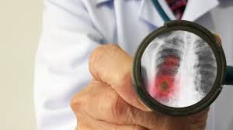
CACAT PADA PARU
Anatomy dan physiology (fungsi)
Kecelakaan Kerja dan Penyakit Akibat Kerja
Faktor physik dan kimia-biology
Lobektomy dan obstruktif – restriktif
Parameter: hasil spirometry (fungsi paru)

Slide 25
URAIAN CACAT
Kehilangan sebagian jaringan paru melalui proses operasi biasanya pada 1 sisi, misal: lobektomi
Kelainan paru restriktif, obstruktif
Penilaian derajat sesak sesuai dengan kriteria sesak napas menurut American Thoracic Society (ATS)
Derajat 0: tidak sesak
Derajat 1: sesak ringan, mampu berjalan seperti normal kecuali saat mendaki atau naik tangga
Derajat 2: sesak sedang, mampu berjalan sampai 1,5 km di tempat datar
Derajat 3: sesak berat hanya mampu berjalan 100 m
Derajat 4: sangat sesak, sesak waktu berpakaian atau bicara

Slide 27
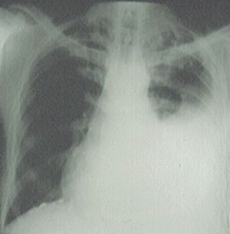
Mesotelioma : kanker yang menyerang mesothelium, yaitu lapisan jaringan tipis yang menyelimuti hampir sebagian besar organ bagian dalam.

Slide 28
PENILAIAN CACAT
Didasarkan kepada hasil penentuan pemeriksaan spirometri dan derajat sesak sebagai berikut:
Penilaian dilakukan setelah penderita mendapat terapi maksimal (bronkodilator) selama 3 bulan dengan hasil menetap.
Cara menetapkan penilaian kecacatan fungsi (Functional disability) ditentukan dengan menilai secara subyektif keluhan sesak napas dan penilaian obyektif dengan pemeriksaan spirometri
Penentuan ganti rugi didasarkan pada persentase cacat fungsi 100% sama dengan 70%.
Derajat sesak | VEP1 | Presentase cacat fungsi
0 | >2,5 L | -
1 Ringan | 1,6 – 2,5 L | 25
2 Sedang | 1,1 – 1,5 L | 50
3 Berat | 0,5 – 1 L | 75
4 Sangat Berat | < 0,1 L | 100

Slide 29
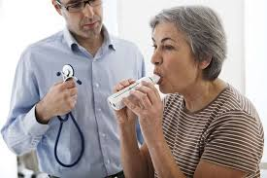
Spirometri dilakukan dengan menggunakan alat yang disebut spirometer. Beberapa parameter yang dapat diukur oleh spirometer, antara lain:
Forced expiratory volume in one second (FEV1). FEV1 adalah besarnya udara yang diembus dalam satu detik.
Forced vital capacity (FVC). FVC adalah besarnya udara yang dapat diembus dalam satu tarikan napas.
(Wanita = 3200 cc dan Laki-laki 4800cc)
Rasio FVC/FEV1 adalah nilai yang menunjukan berapa persen kapasitas udara paru-paru yang dapat diembuskan dalam 1 detik.

Slide 30
 | Class 1: 0% no impairment of the whole person | Class 2: 10-25% mild impairment of the whole person | Class 3: 30-45% mo-derate impair-ment of the whole person | Class 4: 50-100% se-vere impair-ment of the whole person
FVC FEV1 FEV1/FVC Dco Vo2Max | FVC>80% of predicted FEV1>80% of predicted FEV1/FVC>70 % Dco >80% of predicted >25 ml/(kg.min) | FVC =60-79% of predicted FEV1=60—79% of predicted FEV1/FVC=60- 69% Dco= 60-79% of predicted 20-25 ml/(kg.min) | FVC=51-59% of predicted FEV1=41-59% of predicted FEV1/FVC=41- 59% Dco= 41-59% of predicted 15-20 ml/(kg.min) | FVC<50% of predicted FEV1<40% of predicted FEV1/FVC< 40% Dco< 40% of predicted <15 ml/(kg.min)

Slide 31
Jantung & pembuluh darah
a. Iskemia menyebabkan PJK
Dx: kontak dengan agen, angina pectoris, singkirkan faktor risiko PJK lain, EKG: perubahan ST-T, exercise stress test
Penyebab: CS2, CO, debu fibrogenik, methilin klorida, nitrat, arsen
Tingkat cacat menetap:
ringan: tak ada angina pectoris pada beban fisik ringan
sedang: angina pectoris pada beban fisik ringan
berat : angina pectoris pada keadaan istirahat
b. Iskemia tanpa menyebabkan PJK
Dx: kontak dengan agen, dst
Penyebab : CO, Nitrat, Metilin klorida
tingkat cacat: tidak ada cacat menetap.

Slide 32
c. Disritmia
Dx: kontak dengan agen, palpitasi, sinkope, EKG:disritmia
atrium, atau ventrikel patologis
Penyebab: fluorocarbon, chlorinated hydrocarbon, nitrat,
semua faktor penyebab iskemia
Tingkat cacat menetap: sesudah melalui pemeriksaan
berulang baik yang berhubungan iskemia atau tidak
d. Kardiomiopati
Dx: kontak dengan agen, sesak nafas, tekanan darah rendah,
nadi kecil, gallop, kardiomegali
Penyebab: cobalt, antimon
Tingkat cacat: sedang sampai berat

Slide 33
e. Penyakit pembuluh darah perifer:
Dx: kontak dengan agen, klaudikasio/fenomena Raynaud, faktor
risiko penyakit pembuluh darah perifer lain disingkirkan
Penyebab: CS2, CO, Metilin Klorida
Tingkat cacat menetap yang timbul adalah sedang
f. Cor Pulmonal:
Dx: kontak dengan agen, gagal jantung kanan, insufiensi pernapasan
(penyakit paru akibat kerja)
Penyebab: debu fibrogenik
Tingkat cacat menetap: sesuai penilaian cacat paru
Ringan : tanpa gejala atau dalam stadium kompensasi
Sedang : dengan gagal jantung ringan – sedang
Berat : dengan gagak jantung berat

Slide 34
Functional Classification (New York Heart Association)
Class 1: has cardiac disease but no resulting limitation of physical activity.Ordinary physical activity does not cause undue fatigue, palpitation, dyspnea or anginal pain.
Class 2: has cardiac disease resulting in slight limitation of physical activity. The patient is comfortable at rest and in the performance of ordinary, light, daily activities. Greater than ordinary physical activity, such as heavy physical exertion, result in fatigue, palpitation, dyspnea, or anginal pain.
Class 3: has cardiac disease resulting in marked limitation of physical activity.The patient is comfortable at rest. Ordinary physical activity results in fatigue, palpitation, dyspnea or anginal pain.
Class 4: has cardiac disease resulting in inability to carry on any physical activity without discomfort.Symptoms of inadequate cardiac output, pulmonary congestion,systemic congestion, or of the anginal syndrome may be present, even at rest. If any physical activity is undertaken, discomfort is increased.

Slide 35
Penyakit Akibat Kerja yang selanjutnya disingkat PAK (Occupational Disease) yaitu penyakit yang disebabkan oleh pekerjaan atau lingkungan kerja yang dalam Peraturan Presiden Nomor 7 Tahun 2019
Bahan pertimbangan dalam menganalisis dan menetapkan apakah PAK (Occupational Disease) atau penyakit akibat hubungan kerja (Work Related Disease) diperlukan data pendukung antara lain: 1. Data hasil pemeriksaan kesehatan awal (sebelum tenaga kerja di pekerjakan di perusahaan yang bersangkutan)
2. Data hasil pemeriksaan kesehatan berkala (pemeriksaan yang di lakukan secara periodik selama tenaga kerja bekerja di perusahaan yang bersangkutan);
3. Data hasil pemeriksaan khusus (pemeriksaan dokter yang merawat tenaga kerja tentang riwayat penyakit yang di deritanya);

Slide 36
4. Data hasil pengujian lingkungan kerja oleh Pusat Keselamatan dan Kesehatan Kerja beserta balai-balainya, atau lembaga-lembaga lain yang ditunjuk oleh Menteri Tenaga Kerja dan Transmigrasi
5. Data hasil pemeriksaan kesehatan tenaga kerja secara umum di bagian tersebut;
6. Riwayat pekerjaan tenaga kerja;
7. Riwayat kesehatan tenaga kerja;
8. Data medis/rekam medis tenaga kerja;
9. Analisis hasil pemeriksaan lapangan oleh Pengawas Ketenagakerjaan; dan/atau
10. Pertimbangan medis dokter penasehat.

Slide 37
Penyakit Akibat Kerja (Penyakit Hubungan Kerja), yaitu gangguan kesehatan yang dialami oleh tenaga kerja yang disebabkan secara langsung oleh faktor-faktor resiko bahaya yang terdapat di tempat kerjanya. Di Indonesia kita mengenal 31 jenis Penyakit Akibat Kerja sesuai dengan daftar yang ditetapkan dengan Keputusan Presiden No. 22 tahun 1993.

Slide 38
LAMPIRAN KEPUTUSAN PRESIDEN REPUBLIK INDONESIA NOMOR 22 TAHUN 1993 TENTANG PENYAKIT YANG TIMBUL KARENA HUBUNGAN KERJA
Pneumokoniosis yang disebabkan debu mineral pembentuk jaringan parut (silicosis, antrakosilikosis, asbestosis) dan silikotuberkolosis yang silikosisnya merupakan factor utama penyebab cacat atau kematian.
Penyakit paru dan saluran pernafasan (bronchopulmoner) yang disebabkan oleh debu logam keras.
Penyakit paru dan saluran pernafasan (bronchopulmoner) yang disebabkan oleh debu kapas, vlas, henep dan sisal (bissinosis).
Asma akibat kerja yang disebabkan oleh penyebab sensitisasi dan zat perangsang yang dikenal yang berada dalam proses pekerjaan.
Alveolitis allergika yang disebabkan oleh factor dari luar sebagai akibat penghirupan debu organic
Penyakit yang disebabkan oleh berilium atau persenyawaannya yang beracun.
Penyakit yang disebabkan oleh cadmium atau persenyawaannya yang beracun.
Penyakit yang disebabkan oleh fosfor atau persenyawaannya yang beracun.
Penyakit yang disebabkan oleh krom atau persenyawaannya yang beracun.
Penyakit yang disebabkan oleh mangan atau persenyawaannya yang beracun.

Slide 39
11.Penyakit yang disebabkan oleh arsen atau persenyawaannya
yang beracun.
12.Penyakit yang disebabkan oleh air raksa atau persenyawaannya
yang beracun.
13.Penyakit yang disebabkan oleh timbal atau persenyawaannya
yang beracun.
14.Penyakit yang disebabkan oleh fluor atau persenyawaannya yang
beracun.
15.Penyakit yang disebabkan oleh karbon disulfide.
16.Penyakit yang disebabkan oleh derivat halogen dari persenyawaan
hidrokarbon alifiatik atau aromatic yang beracun.
17.Penyakit yang disebabkan oleh benzene atau homolognya yang
beracun.
18.Penyakit yang disebabkan oleh derivat nitro dan amina dari benzene
atau homologny yang beracun.
19.Penyakit yang disebabkan oleh nitrogliserin atau ester asam nitrat
lainnya.
20.Penyakit yang disebabkan oleh alcohol, glikol atau keton.
21.Penyakit yang disebabkan oleh gas atau uap penyebab asfiksia atau
keracunan seperti karbon monoksida, hidrogensianida, hydrogen -
sulfide atau derivatnya yang beracun, amoniak seng, braso dan nikel.

Slide 40
22.Kelainan pendengaran yang disebabkan oleh kebisingan.
23.Penyakit yang disebabkan oleh getaran mekanik (kelainan-kelainan otot, urat,
tulang persendian, pembuluh darah tepi atau syaraf tepi).
24.Penyakit yang disebabkan oleh pekerjaan dalam udara yang bertekanan lebih.
25.Penyakit yang disebabkan oleh radiasi elektromagnetik dan radiasi yang mengion.
26.Penyakit kulit (dermatosis) yang disebabkan oleh penyebab fisik, kimiawi atau biologik.
27.Kanker kulit epitelioma primer yang disebabkan oleh ter, pic, bitumen, minyak mineral, antrasena atau persenyawaannya, produk atau residu dari zat tersebut.
28.Kanker paru atau mesotelioma yang disebabkan oleh asbes.
29.Penyakit infeksi yang disebabkan oleh virus, bakteri atau parasit yang didapat
dalam suatu pekerjaan yang memiliki resiko kontaminasi khusus.
30.Penyakit yang disebabkan oleh suhu tinggi atau rendah atau panas radiasi
atau kelembaban udara tinggi.
31.Penyakit yang disebabkan bahan kimia lainnya termasuk bahan obat.
PRESIDEN REPUBLIK INDONESIA
Ttd
S O E H A R T O

Slide 41
Penyakit yang ada hubungannya dengan pekerjaan (Work Related Diseases) yaitu gangguan kesehatan yang dialami oleh tenaga kerja dalam melaksanakan pekerjaan, yang ada kemungkinan disebabkan oleh faktor-faktor resiko bahaya yang ada ditempat kerjanya (tidak secara langsung). Penegakan Diagnosa dan Penilaian Cacat dari pada gangguan kesehatan tenaga kerja yang termasuk dalam kelompok ini diatur didalam Peraturan Menteri Tenaga Kerja No. 62 A tahun 1992, dimana gangguan kesehatan ini dibagi dalam beberapa bidang, seperti
– Bidang Penyakit Mata, Bidang Penyakit THT
– Bidang Penyakit Orthopaedi, Bidang Penyakit Dalam
– Bidang Penyakit Paru, Bidang Penyakit Akibat Radiasi
– Bidang Penyakit Psikiatri, Bidang Penyakit Neurologi
– Bidang Penyakit Urologi, Bidang Penyakit Kulit

Slide 43
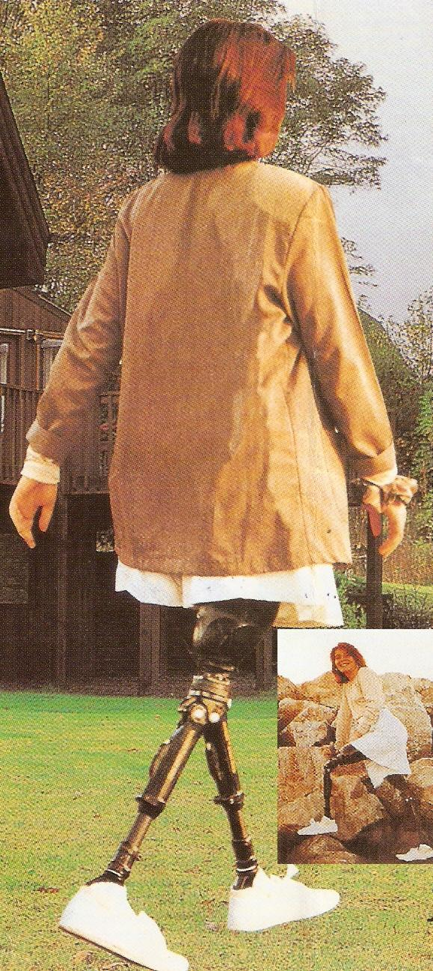
Thank you
&
good luck
MATERI TJIPTO SUWANDI

